Slide 1
『YaDoc Quick』
ご利用方法のご案内

Slide 2

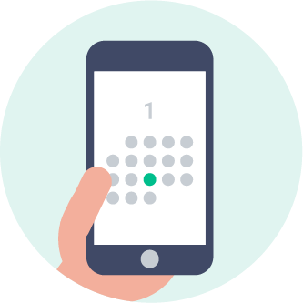
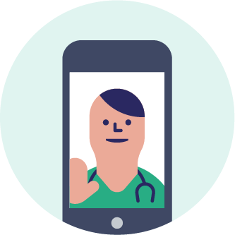
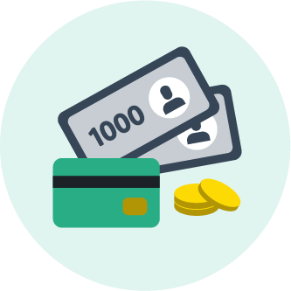

オンライン診療のご案内
当院では『YaDoc Quick』を使用したオンライン診療を導入しております。
オンライン診療とは、パソコンやスマートフォン、タブレット等の情報機器端末を用いて、
ご自宅等から医師による診療を受けられるサービスです。
実施の流れ
予約
診療実施
支払い
薬・処方箋の受け取り
予約フォームにアクセスし、
必要事項を入力します。
※予約にはキャリアメール以外の
メールアドレスが必要です。
予約日時になりましたら、
ビデオ通話や電話を利用して
診療を行います。
終了後に請求メールが届きます。
指定の方法でお支払いください。
当院では処方箋をご自宅に郵送しております。
オンライン診療は●●●な方を対象とさせていただいております。
詳細は医師にご確認ください。

Slide 3

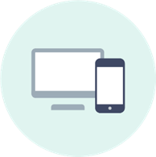
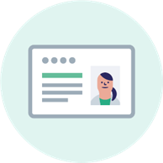
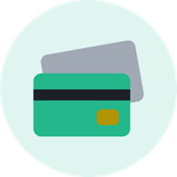
オンライン診察の実施に必要なもの
保険証
（自由診療の際には不要です）
PC・スマホ・タブレット等
ビデオ通話を使用する場合は、
カメラとマイク機能が必要です。
本人確認書類
マイナンバーカード
運転免許証など
クレジットカード
カード払い希望の場合のみ
オンライン診療（ビデオ通話）には（zoom or teams）アプリを使用しています。
スマートフォン・タブレットで受診される場合は、アプリの事前ダウンロードが必要です。
端末の利用環境
推奨システム要件 | インターネット接続：Wi-Fi、モバイルデータ通信4G以上を推奨
推奨OS ※ | パソコン：Mac OS、Windows スマートフォン・タブレット：iOS、iPadOS、Android
ブラウザ ※ | Mac OS：Google Chrome、Safari Windows：Chrome、Edge iOS、iPadOS：Safari Android：Google Chrome
プロセッサおよび RAMの推奨要件 | プロセッサ：デュアルコア2Ghz以上（i3/i5/i7またはAMD相当） RAM：4GB以上
※ 最新バージョンでのご利用を推奨します。

Slide 4
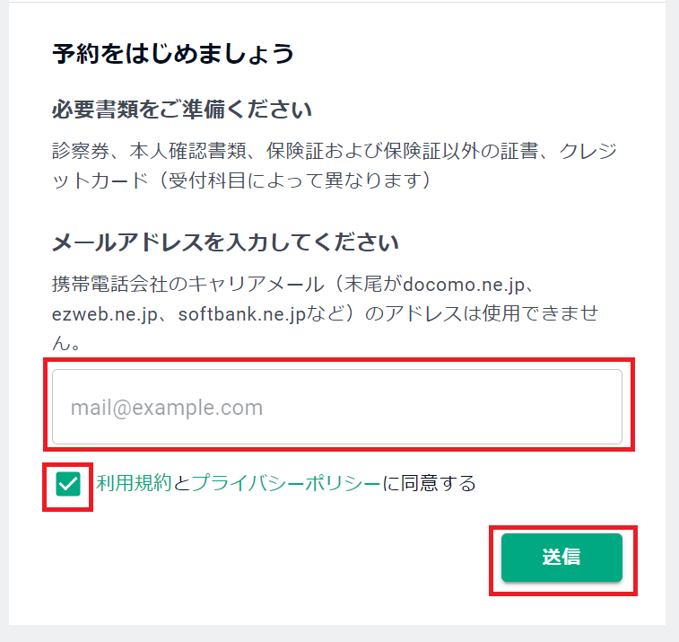








予約から実施までの手順
予約URLにアクセスし、メールアドレスを入力して送信してください。
入力したアドレス宛にメールが届きますので、
メール内の「予約フォームへ」をクリックします
実施希望日時や氏名等の必要事項の記入、保険証や本人証明書等の写真を添付し送信します。
カード払いをご希望の場合は、クレジット情報も予約時に入力します。
※実施方法は『zoom or teams』を選んでください。
登録したアドレス宛てに予約完了メールが届きます。
メール内にビデオ通話開始のボタンがありますので、メールは保存しておいてください。
※ビデオ通話で実施する場合は、事前にアプリのインストールをお願いします。
開始時間になりましたら、予約完了メール内の『ビデオ通話を開始』をクリックしてお待ちください。
※お電話の場合は、時間になりましたら当院よりご連絡いたします。
オンラインにて診察を行います。
診療終了後、請求情報を記載したメールをお送りします。
ご希望の方法でお薬をお受け取りください。

Slide 5
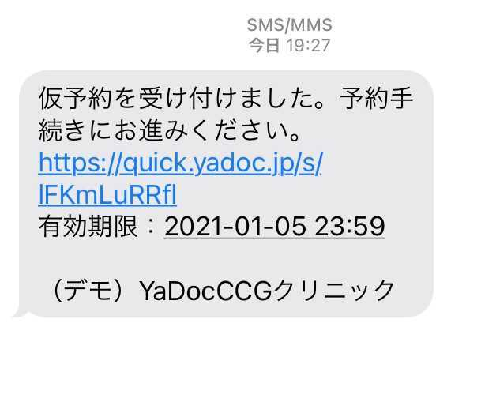

予約から実施までの手順（SMS機能を使用します）
携帯電話のSMS宛てに、当院から予約URLをお送りします。
SMSに記載されている予約URLにアクセスし、
メールアドレスを入力して送信して下さい。
入力したアドレス宛にメールが届きますので、
メール内の「予約フォームへ」をクリックします
実施希望日時や氏名等の必要事項の記入、保険証や本人証明書等の写真を添付し送信します。
カード払いをご希望の場合は、クレジット情報も予約時に入力します。
※実施方法は『zoom or teams』を選んでください。
登録したアドレス宛てに予約完了メールが届きます。
メール内にビデオ通話開始のボタンがありますので、メールは保存しておいてください。
※ビデオ通話で実施する場合は、事前にアプリのインストールをお願いします。
開始時間になりましたら、予約完了メール内の『ビデオ通話を開始』をクリックしてお待ちください。
※お電話の場合は、時間になりましたら当院よりご連絡いたします。
オンラインにて診察を行います。
診療終了後、請求情報を記載したメールをお送りします。
ご希望の方法でお薬をお受け取りください。

Slide 6

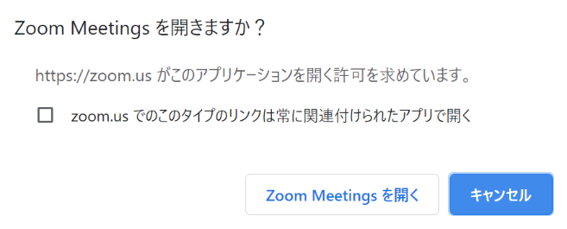
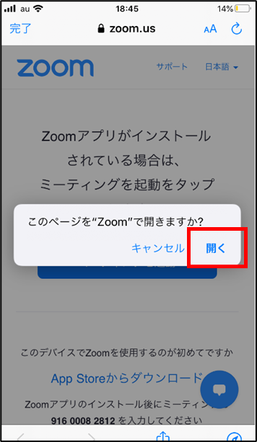
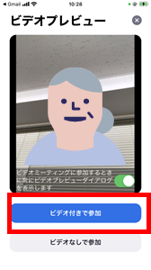
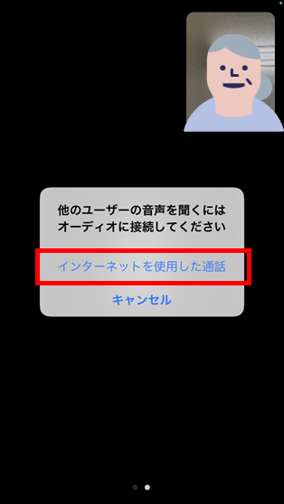
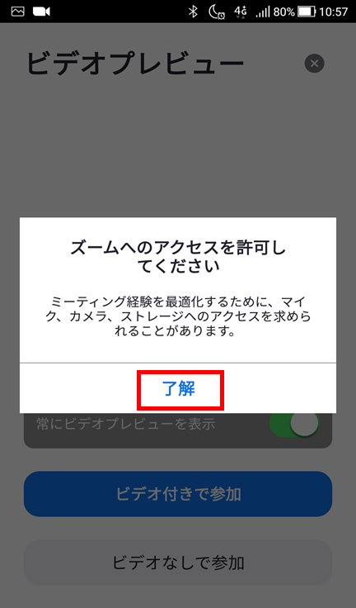
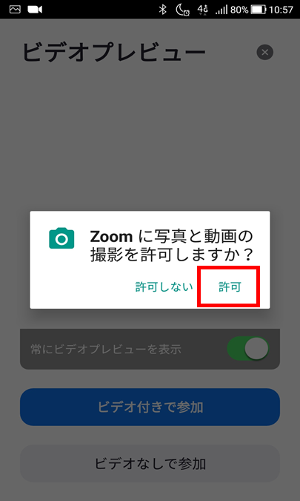
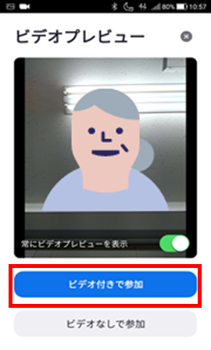
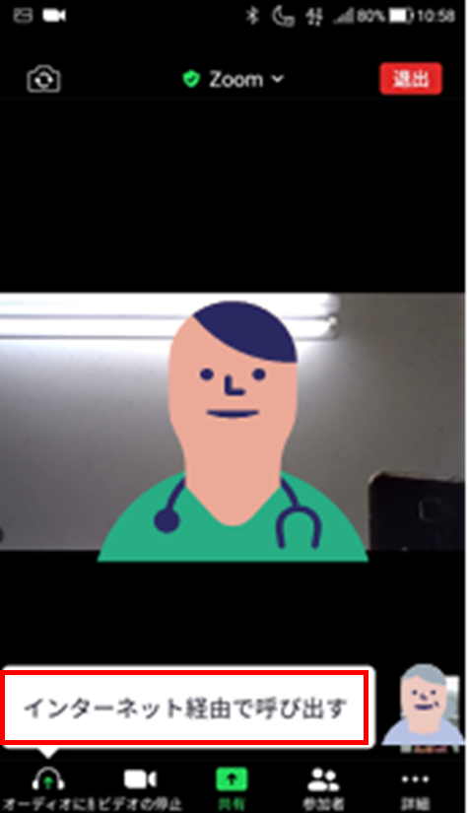
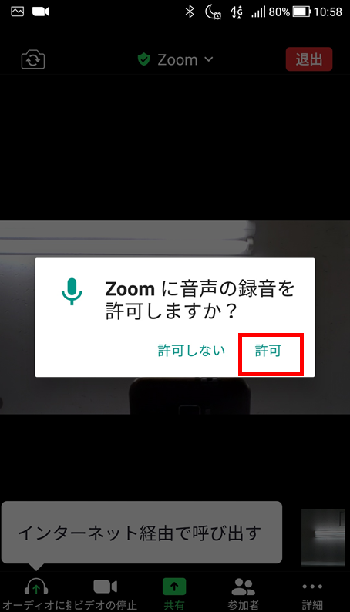
ビデオ通話の実施方法（zoom）
予約確認メール内にある「ビデオ通話を開始」をクリックします。
パソコン
「ZOOM Meetingを開く」をクリックします。
iPhone
『ミーティングを開始するまで待機しています』と表示されましたら、そのままお待ち下さい。
※サインインをする必要はありません。
※初めにブラウザ選択画面が表示される事がございます。
使用したいブラウザ（Safari等）の開くを押してください。
開くをクリック
ビデオ付きで参加
インターネットを使用した通話
Android
アクセスを許可
写真と動画の撮影を許可
ビデオ付きで参加
インターネット経由で
呼び出す
音声の録音を許可

Slide 7
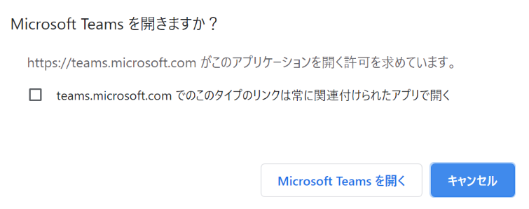
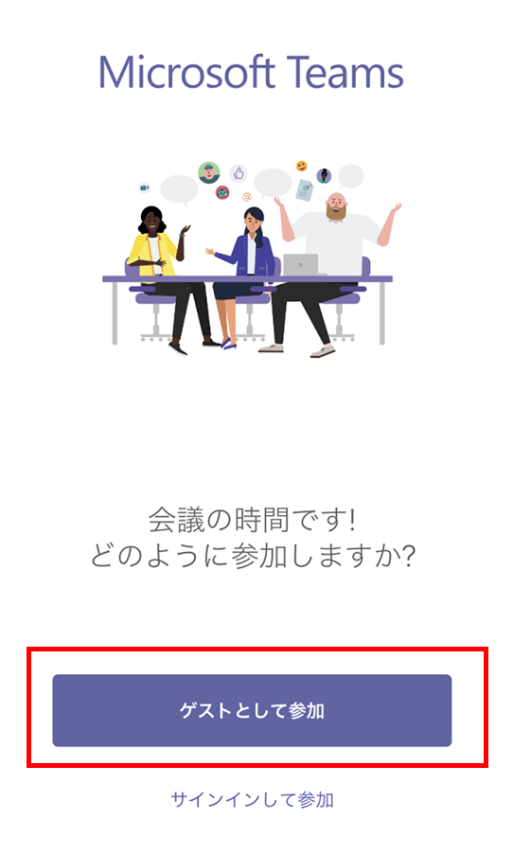
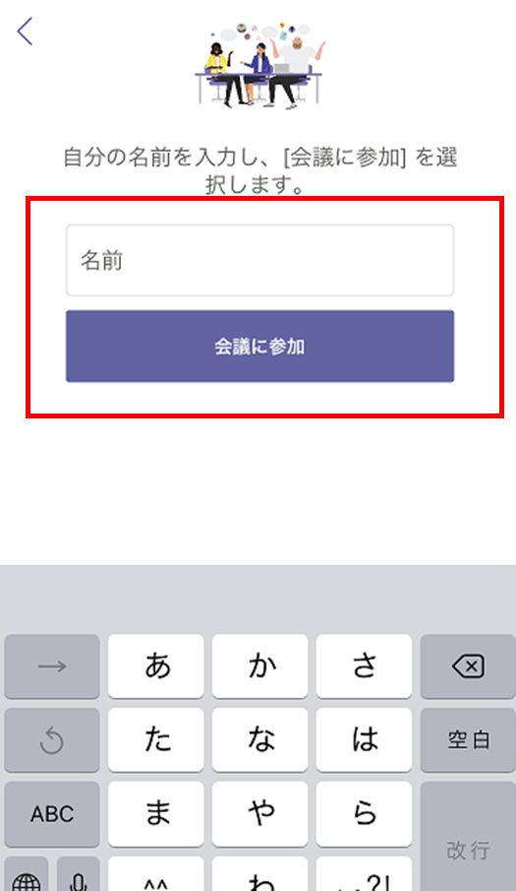
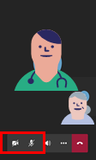
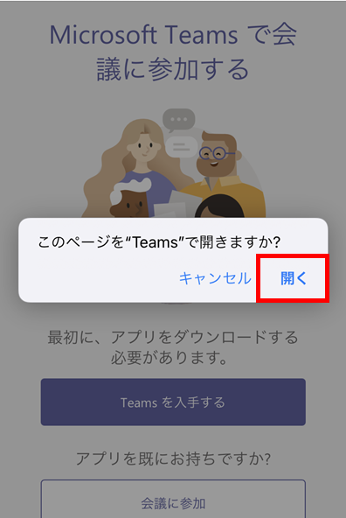
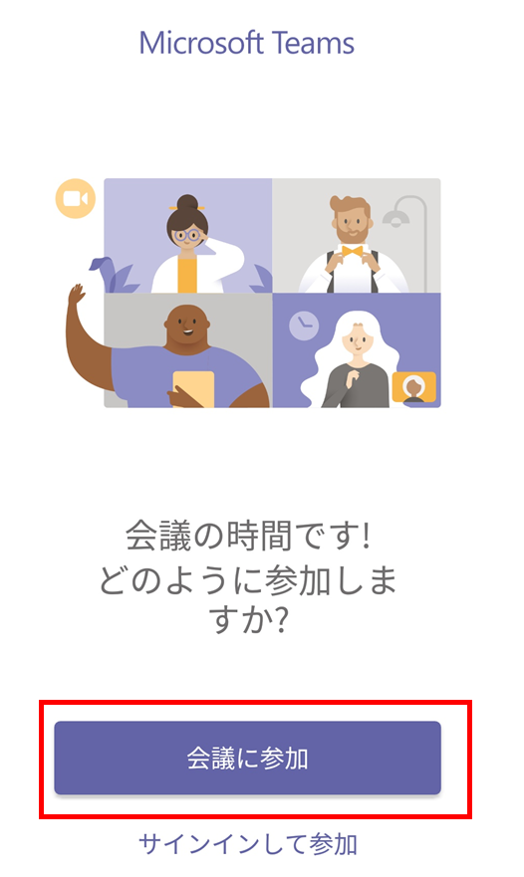
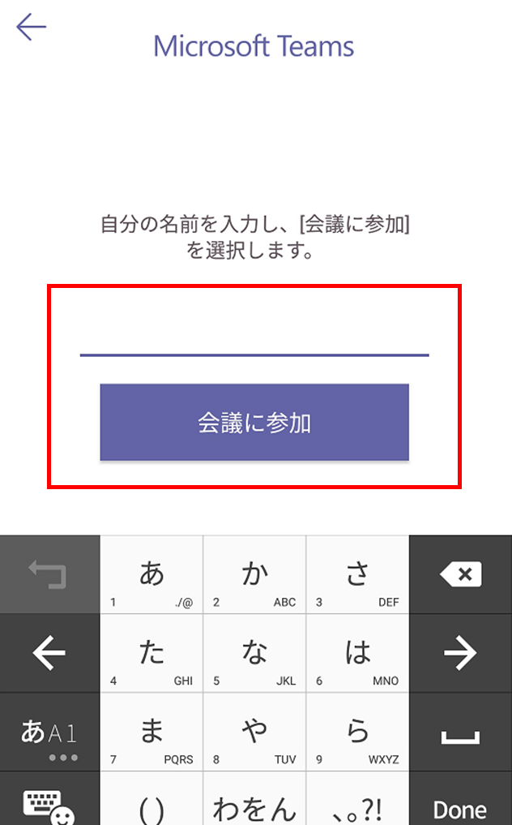
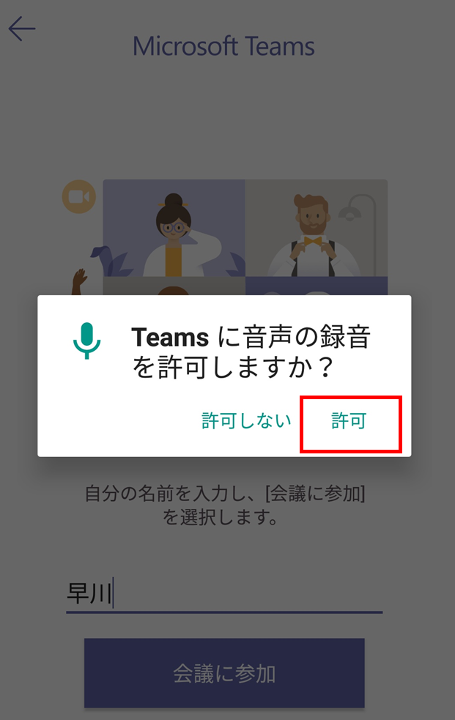
ビデオ通話の実施方法(teams)
予約確認メール内にある「ビデオ通話を開始」をクリックします。
パソコン
ブラウザを使用する場合：『キャンセル』→『このブラウザで続ける』順にクリック
アプリがPCに入っている場合：『Microsoft Teamsを開く』をクリック
※マイクとカメラの使用は許可してください。
iPhone
開くをクリック
ゲストとして参加
名前を入力して
会議に参加
カメラとマイクのマークに
斜線がある場合は、タップして解除
Android
途中で、マイクやカメラへの
アクセスを求められた際は、
どちらも許可にしてください
名前を入力して
会議に参加
音声の録音を許可
カメラとマイクのマークに
斜線がある場合は、タップして解除
会議に参加

Slide 8
お薬の受け取りについて
当院では、お薬の受け取り方法を次の3つの方法からお選びいただけます。
処方箋を郵送で受け取り、薬局に処方箋をお持ちいただく。
ご登録いただいた住所宛に処方箋を郵送します。
ご希望の薬局でお薬を受け取る。
ご指定の薬局にFAXにて処方箋をお送りしますので、お薬を受け取りに行ってください。
ご自宅への配達（配達可能な調剤薬局の場合）
ご指定いただいた薬局にFAXにて処方箋をお送りし、薬局からご自宅へ配達します。
費用について
当院では、オンライン診療システム利用料（処方箋郵送料、システム維持管理料含む）」として
●●●円を頂いております。お薬代は調剤薬局にて別途必要となります。
診察代 ＋ ●●●円

Slide 9
オンライン診療実施にあたっての注意点
オンライン診療をご利用いただく前にご一読ください
・当院の受診が初めての患者様で本人確認が出来ない場合は、診察をお断りさせていただく場合がございます。
・診療の結果、対面による診療が必要だと判断した場合には受診をお願いする場合もございます。
・当院の受診が初めての患者様で、現在定期的に処方されている薬をご希望の方は、お薬手帳や検査結果など、
基礎疾患の分かるものをご準備ください。それらの資料が確認できない場合、処方日数は７日間が上限とされています。
・初診の場合は、麻薬および向精神薬など、処方できない薬があります。
その他、医師の判断で処方が難しいと判断する場合は、来院をお願いする場合がございます。
・当院では、外来受診と並行してオンライン診療を実施しておりますため、予約時間通りにオンライン診療を開始できず、
診察状況によっては5～20分程度お待たせしてしまうことがございますが、あらかじめご了承のほどお願いいたします。
・オンライン初診は、新型コロナウイルス感染症の流行拡大に伴う一時的な対応とされています。
今後の状況次第でご利用いただけなくなる可能性があることをご了承ください。
ビデオ通話を使用する場合
・電波状況の良い場所でオンライン診療を受診してください。万が一、電波状況等でビデオ診察が繋がらない場合は、
電話での診察に切り替えさせていただくことがございます。
・医師の許可なくビデオ診察を録音、録画、撮影、チャットの送信等をしないでください。
・個人情報を含みますので、プライバシーの守られる場所で受診してください。
・ビデオ通話はインターネットを介して行いますので、患者様側のセキュリティ対策は患者様側で対応をお願いいたします。

